Slide 1
课程辅助系统（命令行版+桌面应用版）验收报告
By 王祥龙 刘亮 彭毅林

Slide 2
完成功能
课程辅助系统
课程管理系统
课外管理系统
导航系统
模拟时钟
日志功能

Slide 3
使用算法
课程管理系统
哈夫曼树及其编码压缩、解压
顺序搜索
课外管理系统
哈希映射
导航系统
模糊搜索与按逻辑搜索
单点：dijkstra算法
多点：蚁群算法

Slide 4
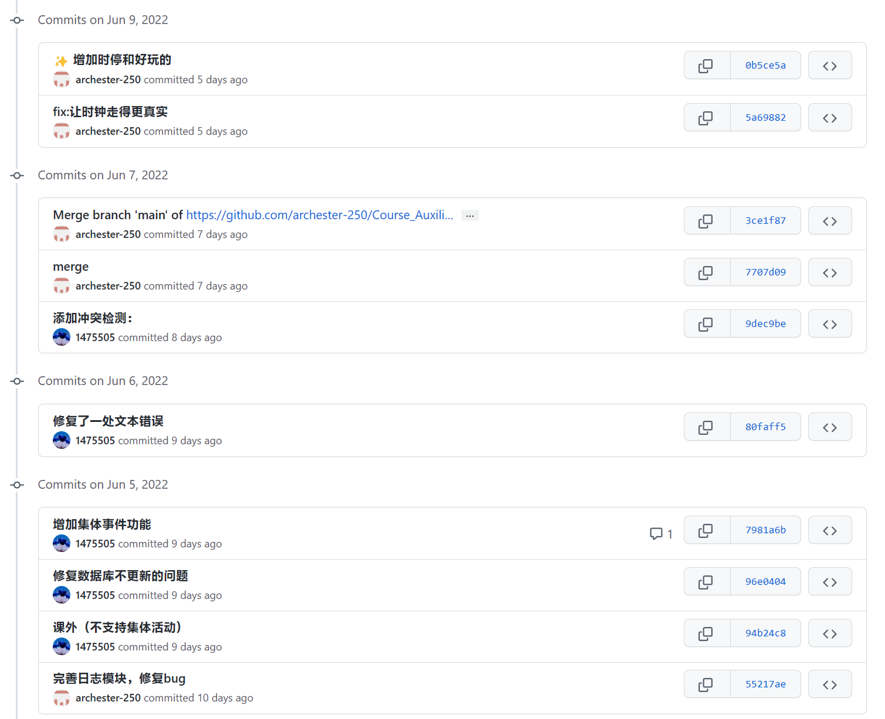
成员分工
王祥龙 | 课内信息管理系统、Qt主体
刘亮 | 课外信息管理系统 、基础设施
彭毅林 | 地图导航系统

Slide 5
功能展示环节

Slide 6
模拟时钟
在命令行版本中不能看到动态变化的效果，可在QT版本中查看。其原理为使用clock()函数获取当前时间，modTime为模拟时间，如果当前时间流逝超过设定阈值，则会增加1小时。

Slide 7
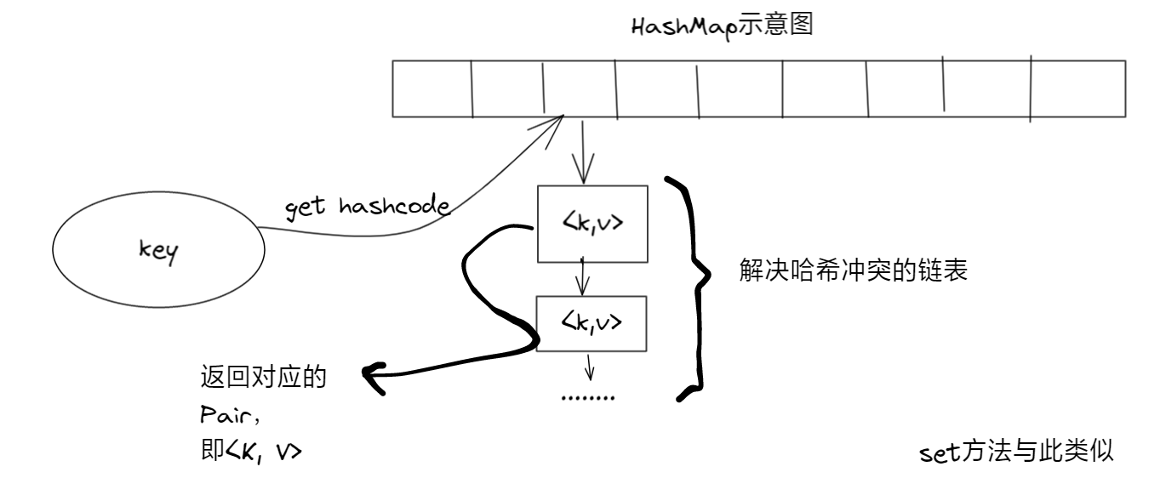
基础设施
HashMap
Array
PAIR
用于闹钟的查询
用于今日事件的查询
二元组
用于函数同时返回执行结果和值
自己实现的数组
方便进行顺序文件操作

Slide 8
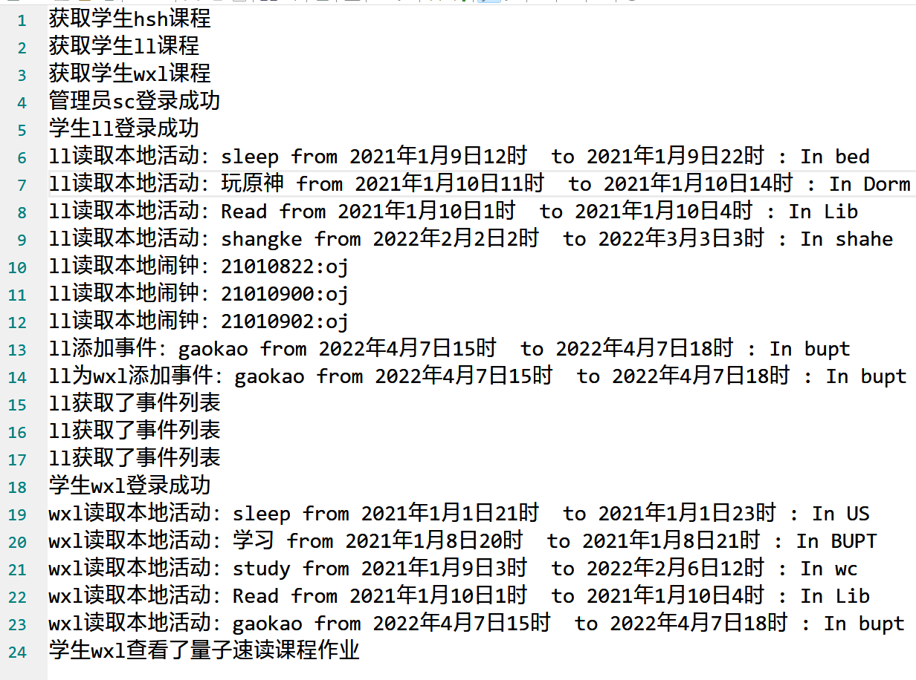
日志功能
命令行版本中使用输出至log文件的方法完成日志功能，QT版本中将其直接输出至控制台。开发者可自行修改代码将其重定向至文件。

Slide 9
命令行版特色功能
采用了非阻塞式输入，输入操作数时无需按下enter即可转至对应功能。
支持中文。
数据库与GUI互通。

Slide 10
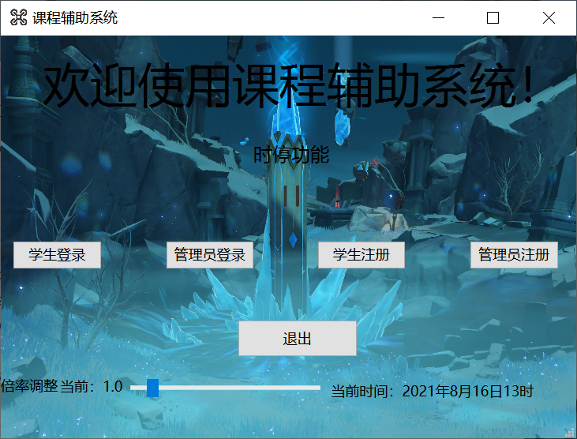
一些小遗憾
由于QT版本在后半期才开始尝试，时间紧迫，导致ui美观程度有待改进，也因为线上沟通不便，还有一些本可以做到模块相互联系的功能出现了接口不匹配而难以实现。
最坑的是wxl和ll的GUI不支持中文

Slide 11
功能详细阐述

Slide 12
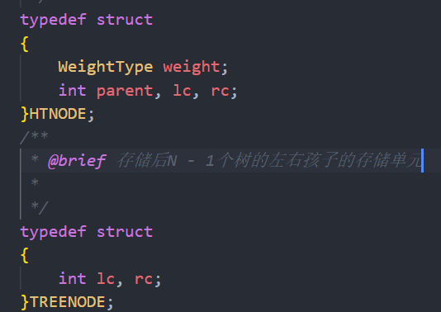
核心数据结构：压缩及解压缩算法的哈夫曼树
HTNODE:创建哈夫曼树及码表时需要用到
TREENODE:只需后面N-1个节点的左右孩子信息即可还原整个哈夫曼树

Slide 13
编码：创建哈夫曼树
1)初始化ht[i]：
ht[i].weight=0, ht[i].lch= ht[i].rch= ht[i].parent=0
2)输入初始n个叶子结点：置ht[1..n].weight值
3)进行以下n-1次合并，依次产生ht[i]，i=n+1..2n-1：
3.1)在ht[1..i-1]中选两个未被选过的weight最小的两个结点ht[s1]和ht[s2] (从parent = 0 的结点中选)
3.2)修改ht[s1]和ht[s2]的parent值： parent=i
3.3)置ht[i]：weight=ht[s1].weight + ht[s2].weight ,
lch=s1, rch=s2

Slide 14
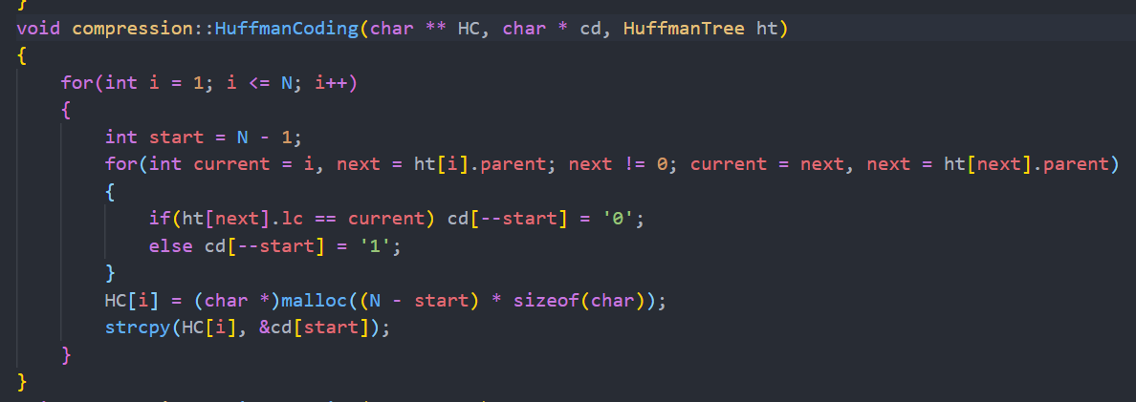
编码：构建码表
沿着哈夫曼树从下至上构建码表

Slide 15
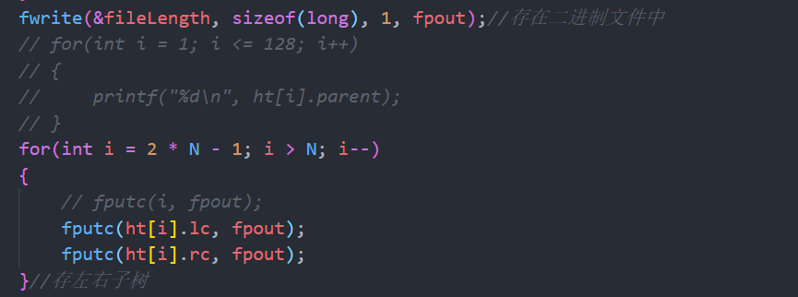
编码：写入信息项
文件长度
哈夫曼后N-1个节点的左右孩子信息

Slide 16
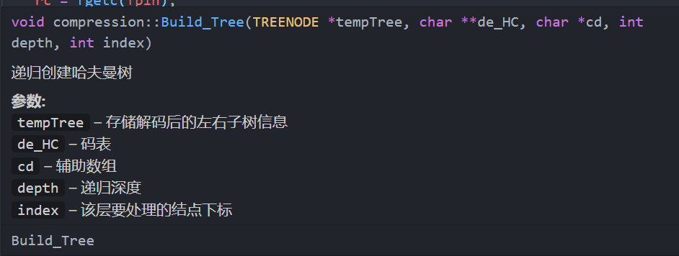
解码：构建码表
根据之前存的左右孩子信息递归构建哈夫曼树并填写码表

Slide 17
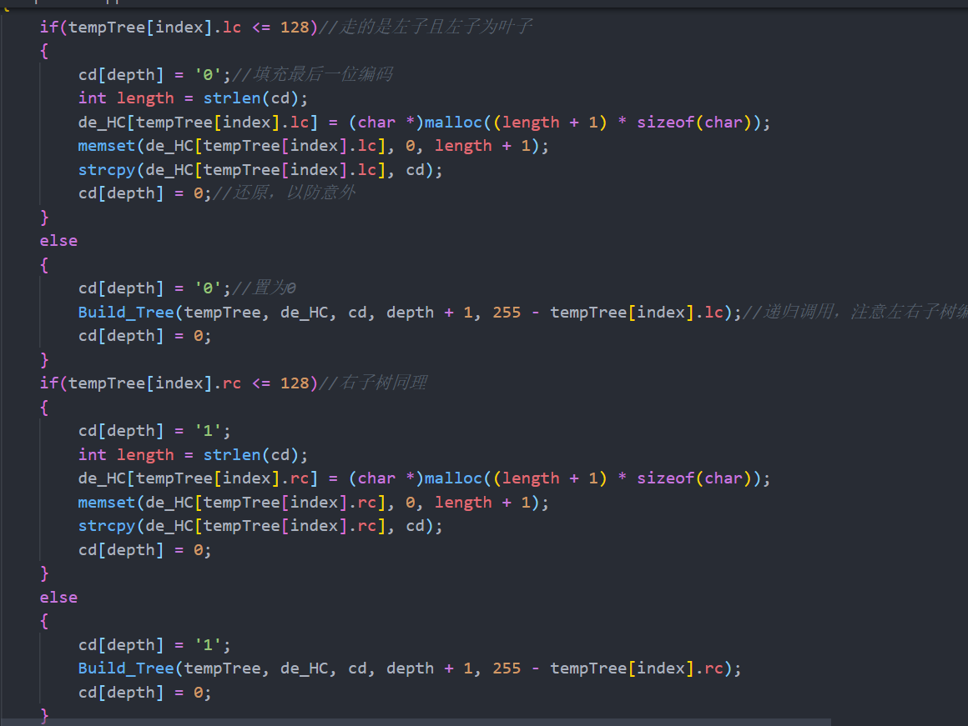

Slide 18
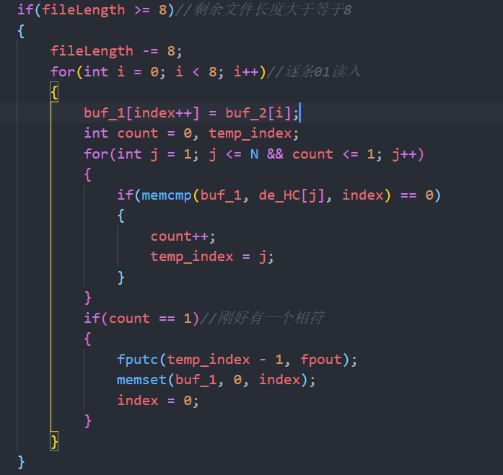
解码：与码表匹配并还原文件内容
逐字符读入，因为不等长编码，所以每个字符读入后都需要转成’01’字符串然后匹配。这里还需要放入更大的缓冲区以保证其能与上一个剩余的未完成匹配的部分连接起来完成匹配。

Slide 19
Sunday算法 更快，更简单。

Slide 20
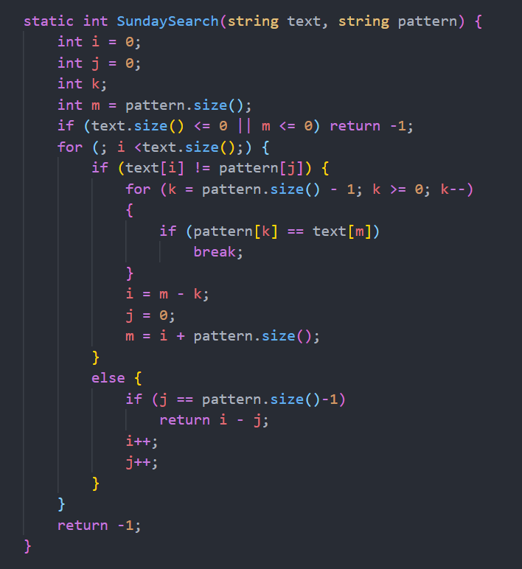
原理
已知主串和一个匹配串，先匹配头看相等不相等，如果相等，后滑一位，匹配下一位，如果不相等，直接在主串上面后滑匹配串长度的位置，然后滑动匹配串看当前字符在匹配串中有没有出现，如果没出现，直接滑动匹配串长度，如果出现，滑动匹配串至与主串一致，然后重新进行一步骤

Slide 21
快速排序

Slide 22
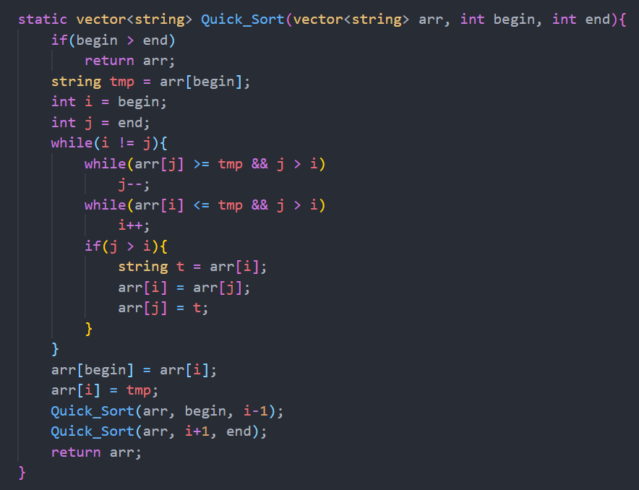
原理
指定枢轴/支点/基准记录r[p](通常为第一个记录)，通过一趟排序将其放在正确的位置上，它把待排记录分割为独立的两部分，使得
左边记录的关键字 ≤ r[p].key ≤ 右边记录的关键字
对左右两部分记录序列重复上述过程，依次类推，直到子序列中只剩下一个记录或不含记录为止。(可以用递归方法实现)

Slide 23
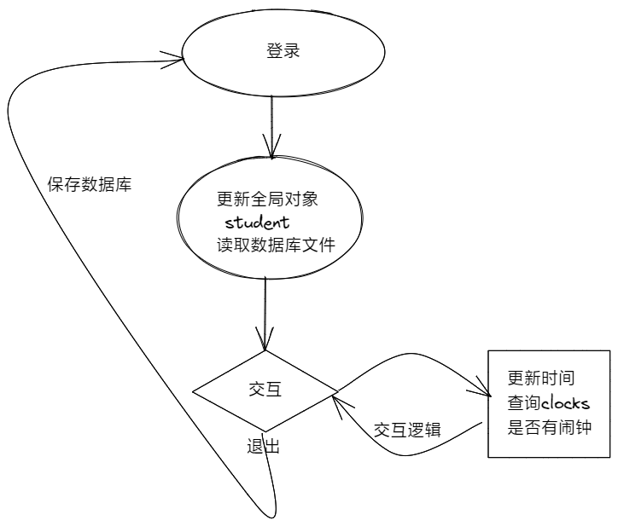
课外模块实现了：
持久化存储
事件的增加和查询，按开始时间排序
事件增加支持检测课程和事件冲突
支持为他人新增事件
支持添加闹钟提醒
支持添加周期闹钟

Slide 24
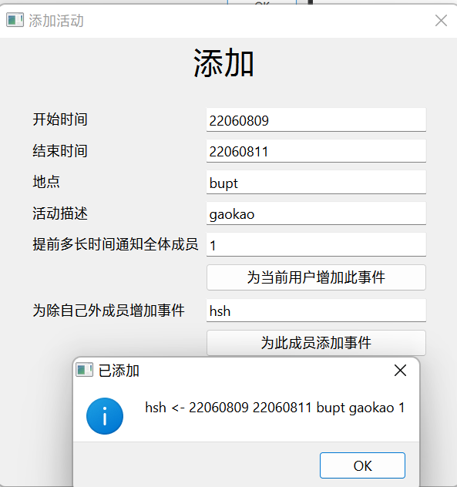
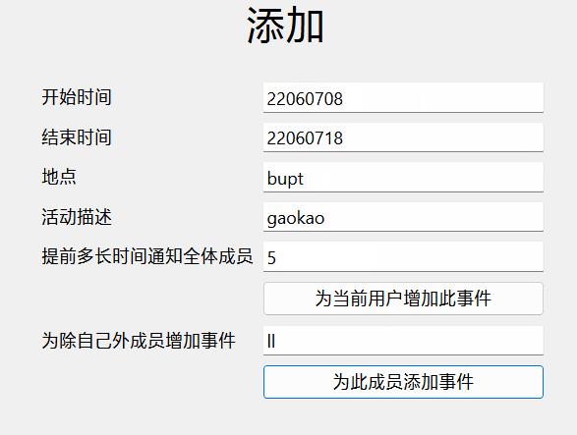
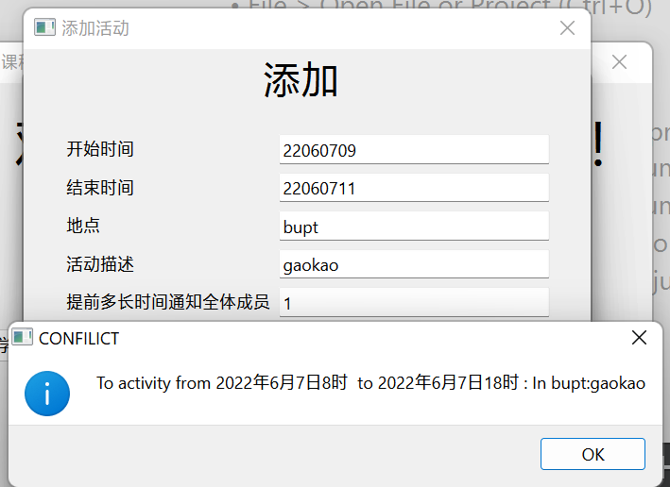
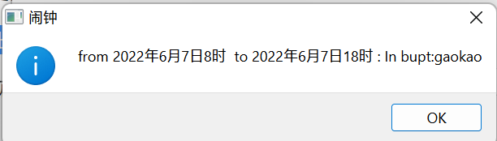
时间冲突

Slide 25
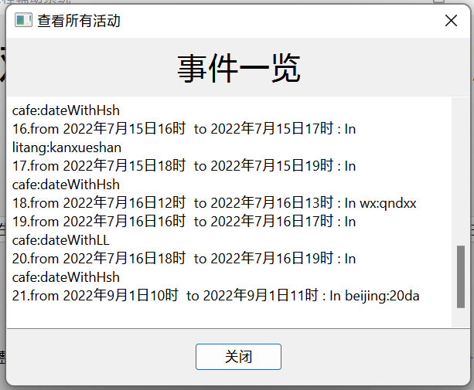
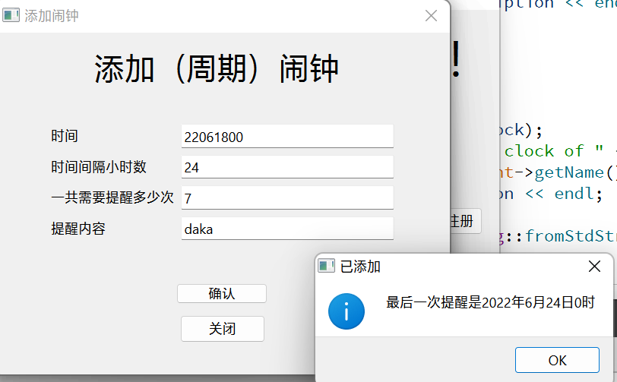
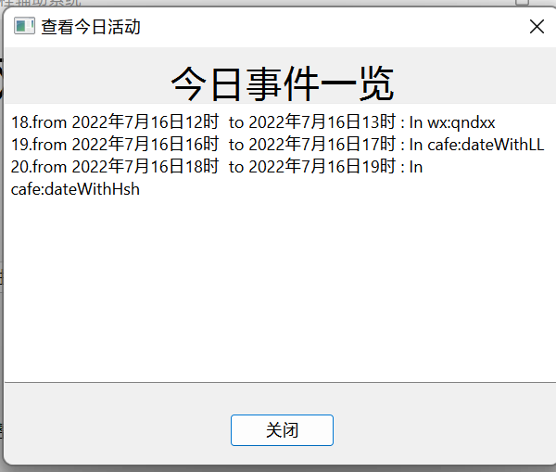
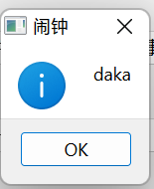

Slide 26
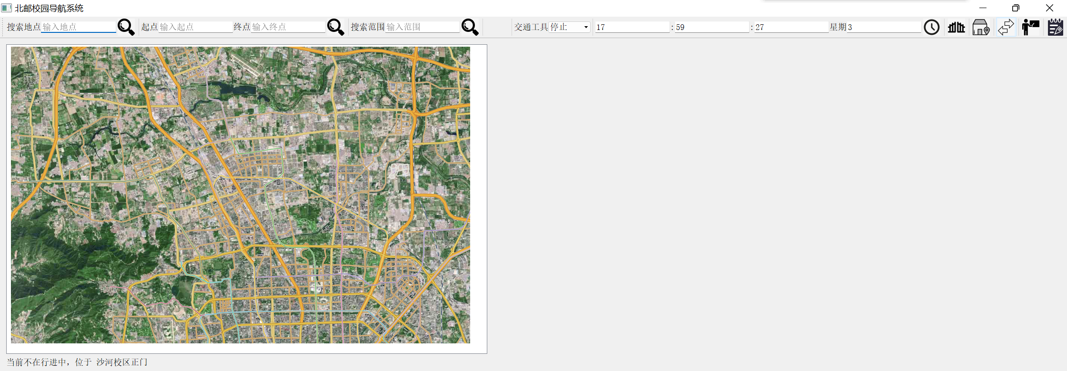
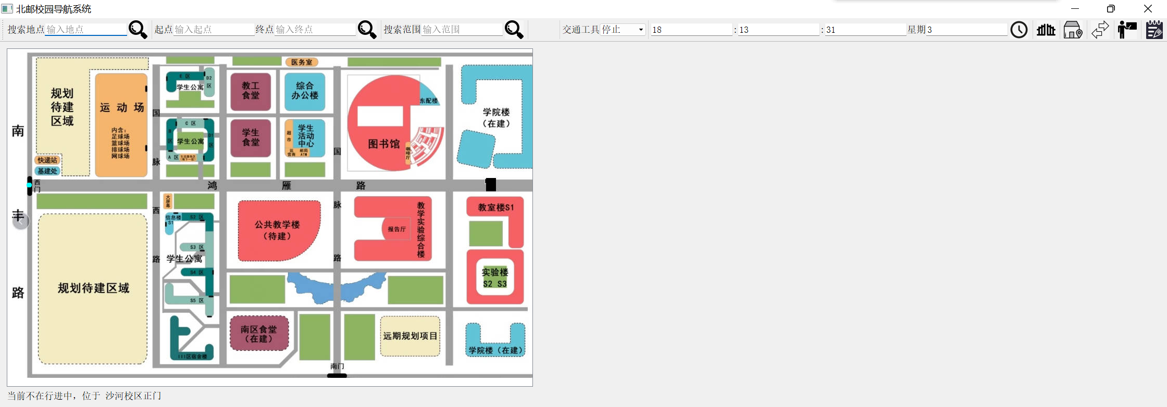
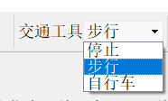
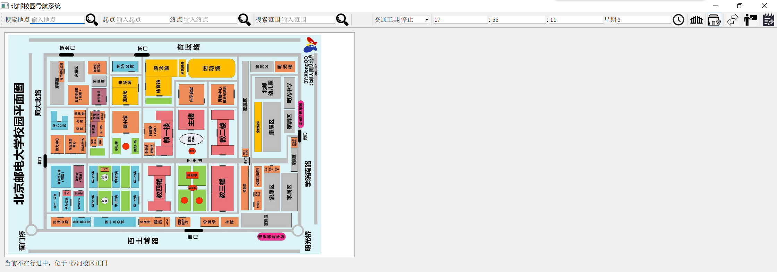
用户在使用时，可以通过点按工具栏右侧更换沙河地图、更换本部地图、更换校外地图等按钮来预览其他地区的地图，且在此过程中当前所在位置的状态信息不会发生变化。
有多种出行方式如步行、自行车等可供用户选择，此时用户可在上方工具栏中的交通工具处自行更换出行方式，并且系统可以根据当前不同的速度和通行度选择合适的路径。

Slide 27
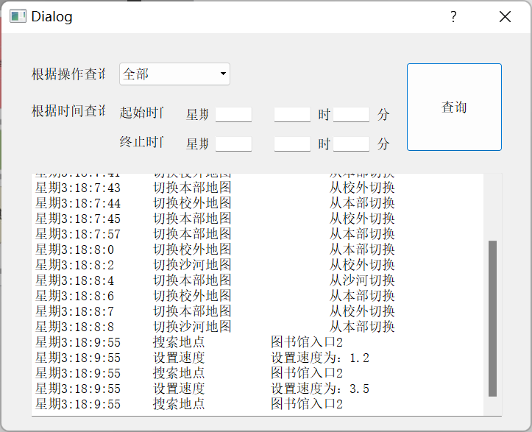
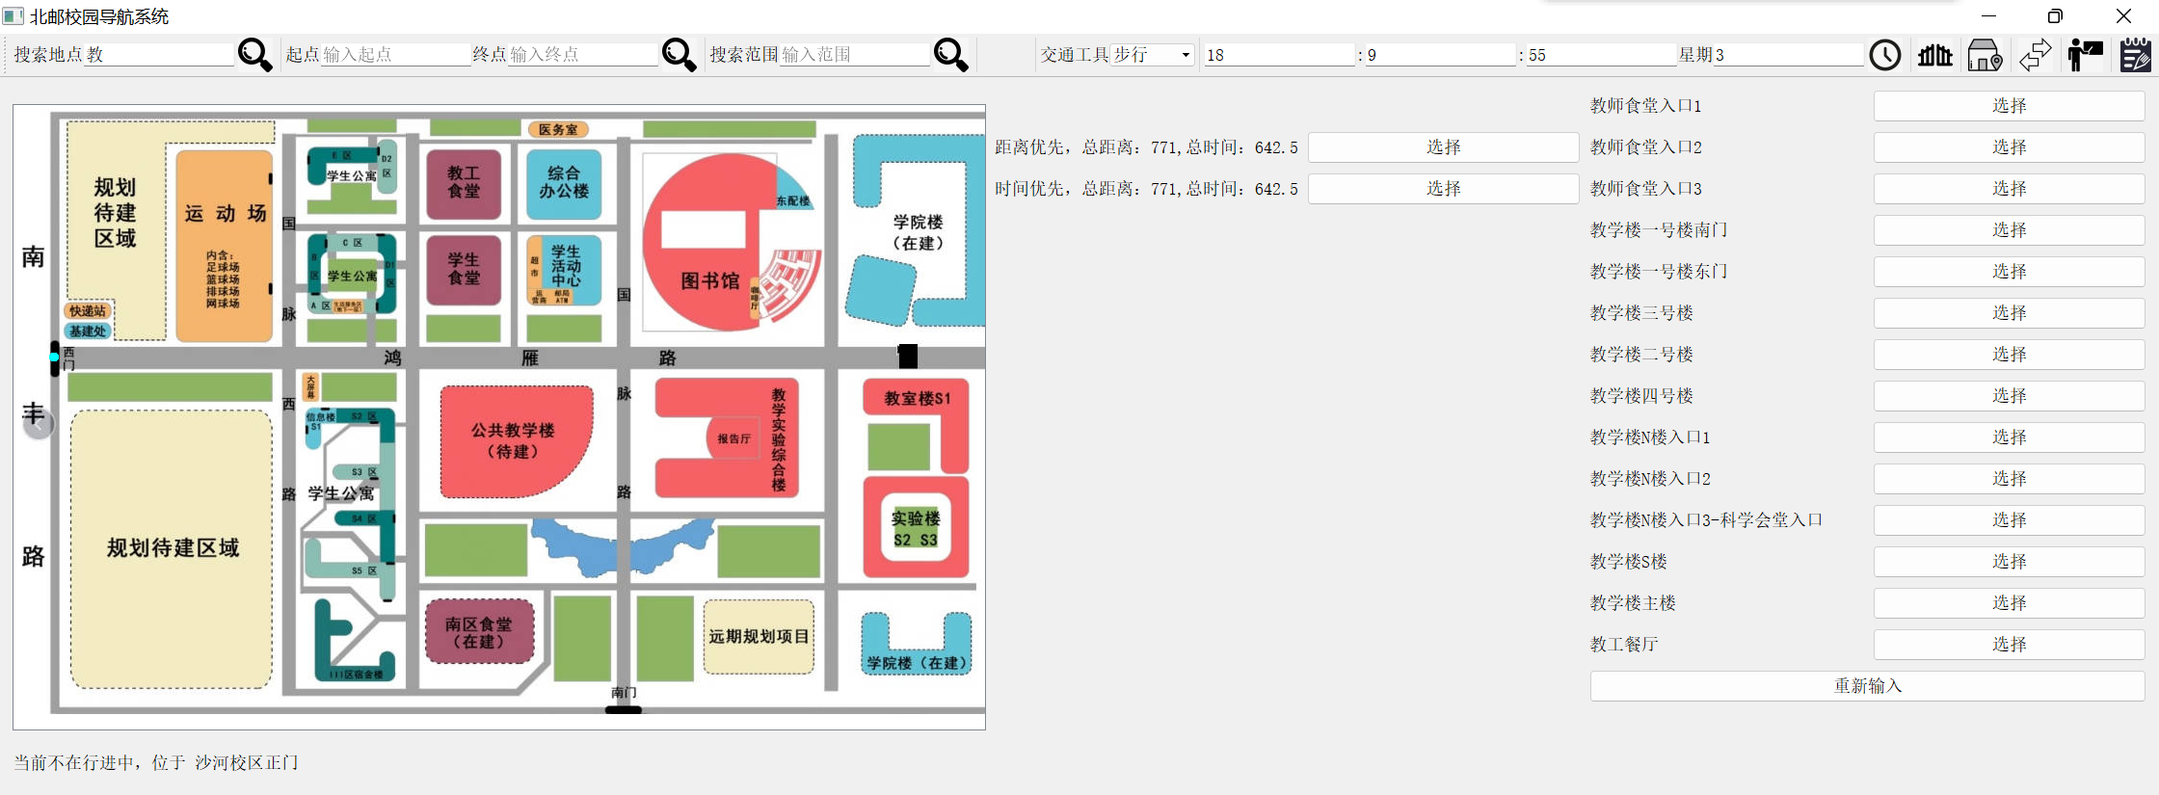
当用户指定地点寻路时，可以根据路径最短优先或者时间最短优先来进行选择。当用户将光标移动到不同选项的选择按钮上时用户可在地图上进行路径的预览，并在光标移开后路径消失。
用户可在工具栏最右侧日志按钮处查看程序运行的日志。

Slide 28
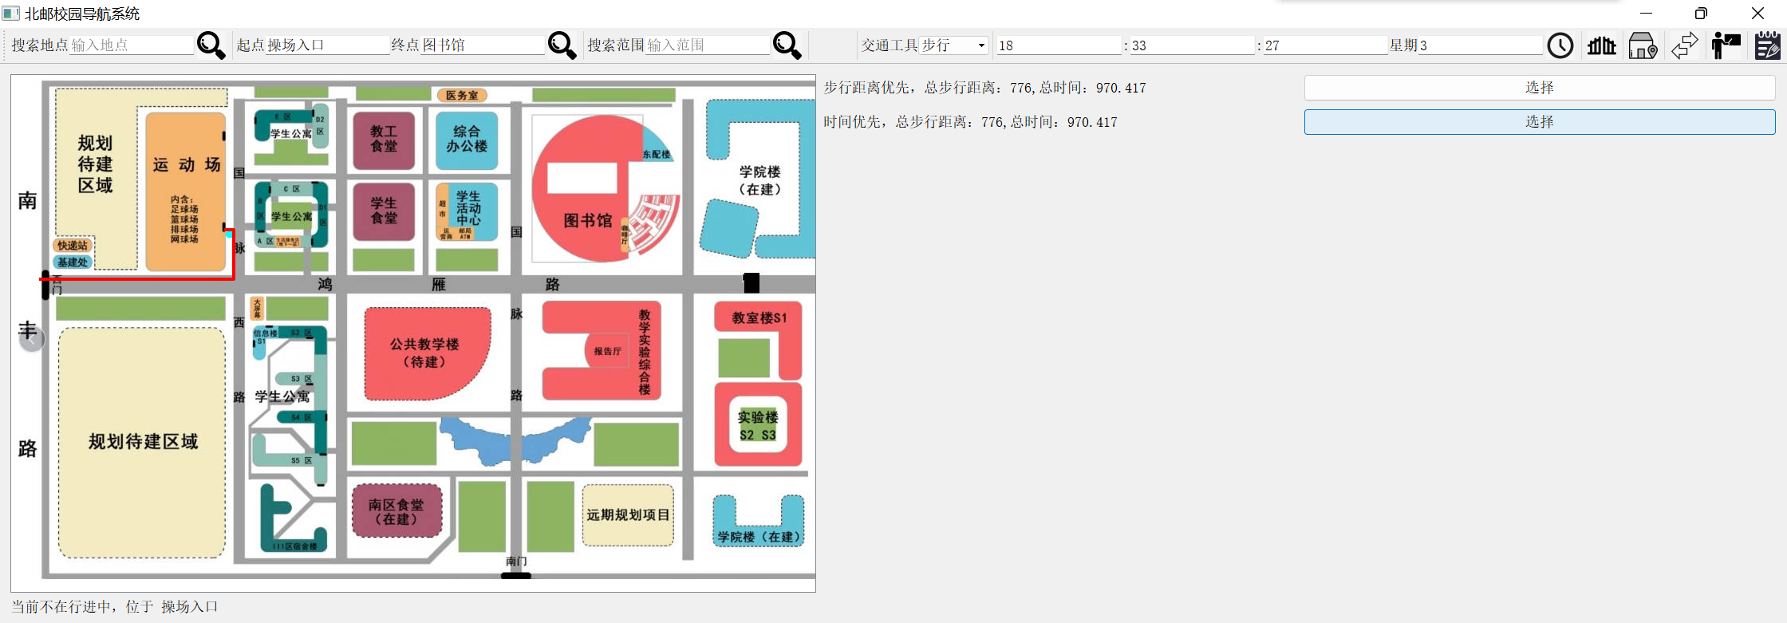
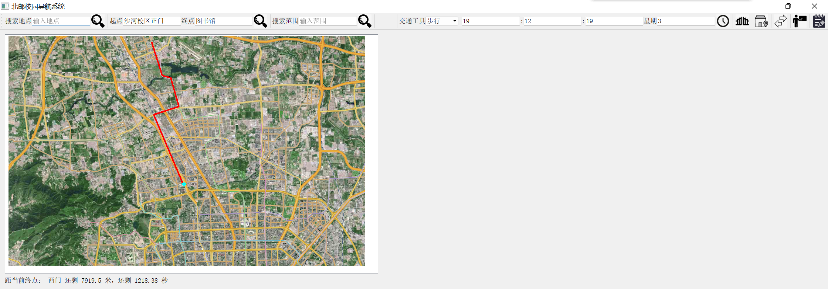
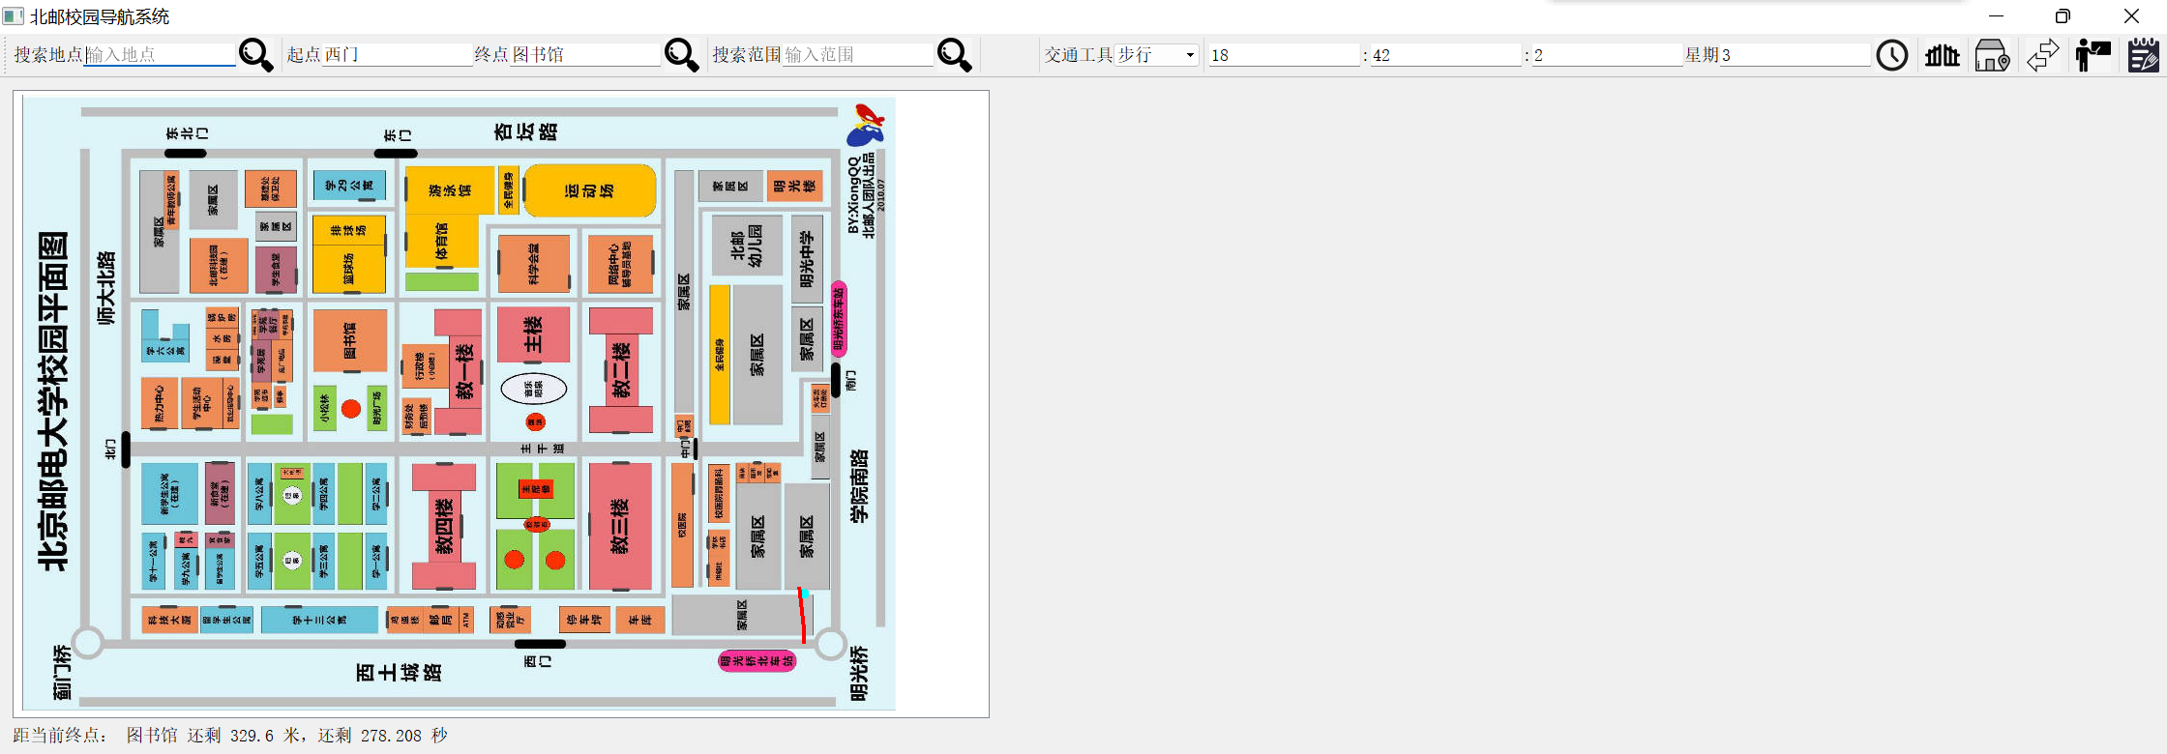
若用户当前输入的起点和终点是横跨两个校区的时候，在寻路时，鼠标会显示第一段路在当前地图上的路线。当用户选择距离和时间两种优先级的时候，系统会自动选择当前应该乘坐班车还是公交，且在判断时间最短的时候会计算等车的时间。进行导航的时候若行进到车站或者上车点会停下等车。若进入新的图区域会自动切换地图。

Slide 29
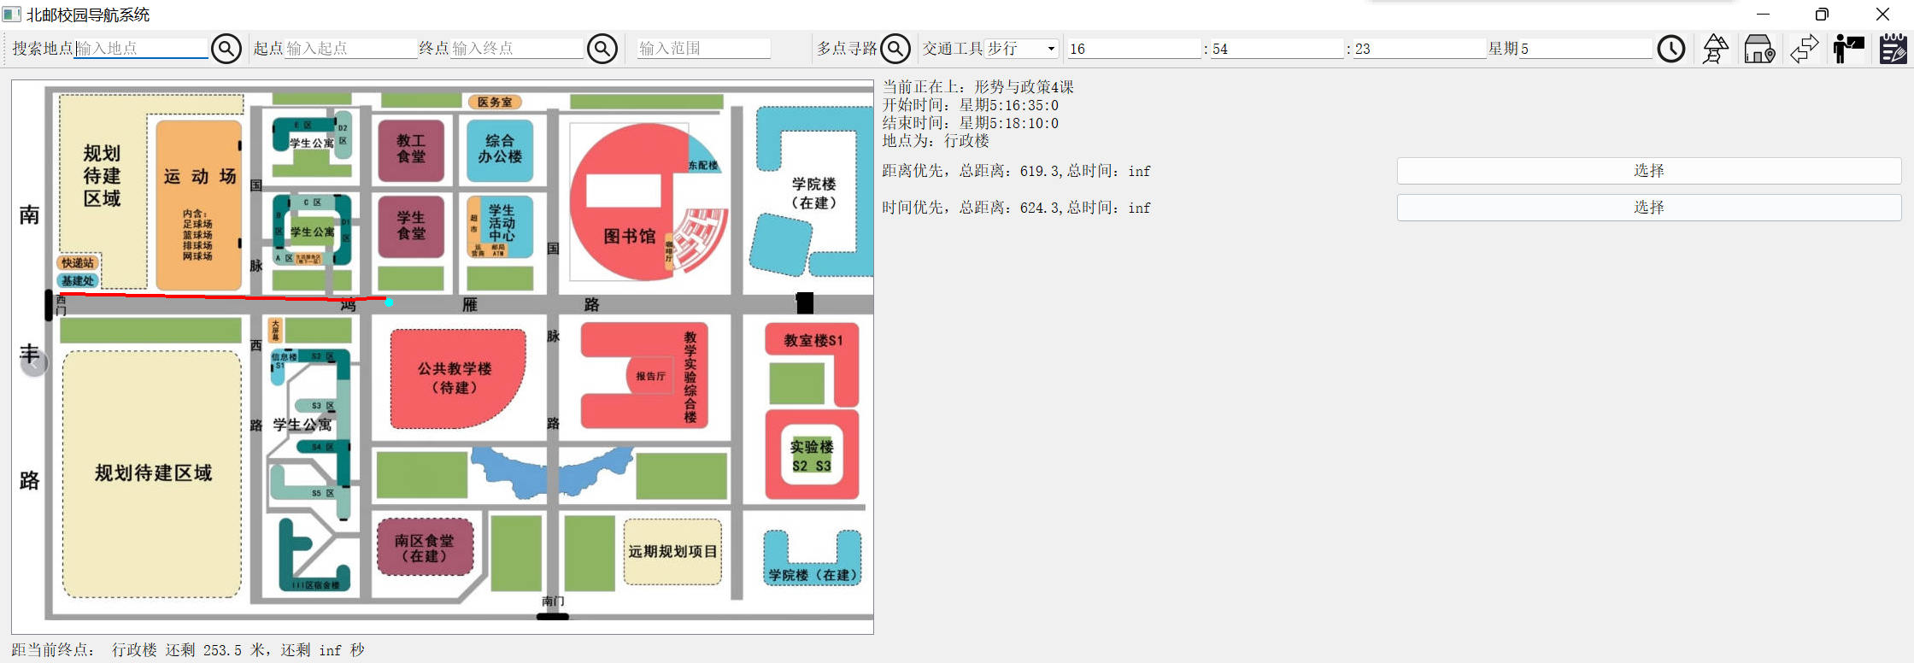
总结：
导航模块实现了：
地图更换、地点搜索
出行方式更换
日志查询
单源、双源、多点寻路
结合课程表导航前往上课地点

Slide 30
感谢聆听

